Slide 1
Linux 简介
软件学院
田丽华

Slide 2
主要内容
Linux简介
Linux的安装
如何使用Linux帮助文档
Linux下的目录管理与操作

Slide 3
Linux简介
Linux是符合POSIX标准的类Unix的操作系统；
Linux支持多用户、多任务、多线程、多CPU
Linux是由开放源代码团体进行开发和测试；
Linux为计算机爱好者提供了学习、探索、修改操作系统内核的机会。
Linux的诞生、发展和成长依赖于：UNIX、MINIX、GNU、POSIX和Internet。

Slide 4
Linux发展历程-UNIX
MULTICS 用于大型机上的分时操作系统，支持多人多任务，由贝尔实验室、麻省理工学院，及美国通用电气公司所共同参与研发的。
贝尔退出MULTICS研制项目后，Ken Thompson和Dennis M. Ritchie重新摆弄原先在MULTICS项目上设计的“空间旅行”游戏。
为了使游戏能够在PDP-7上顺利运行，他们陆续开发了浮点运算软件包、显示驱动软件，设计了文件系统、实用程序、shell 和汇编程序。
到了1970年，在一切完成后，给新系统起了个同MULTICS发音相近的名字UNIX。
随后， 1971 年UNIX用C语言全部重写，自此，UNIX诞生了。

Slide 5
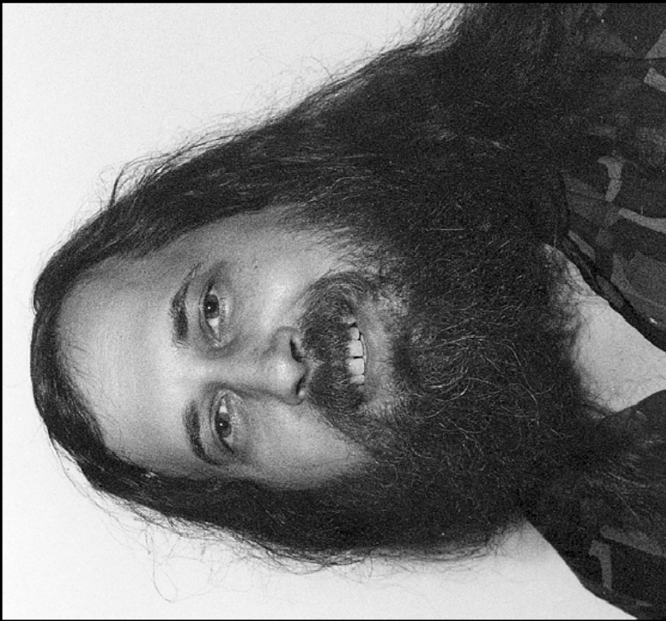
Linux发展历程-GNU
1984: Richard Stallman 开始 GNU 项目,目标是创建一套完全自由的操作系统。
GNU=GNU's Not Unix
制定了GNU General Public License(GPL),即GNU通用公共许可证
使用GPL声明的自由软件开发出来的新软件也一定是自由软件。
Notes:
当一个自由软件使用GPL声明时，该软件的使用者有权重新发布、修改该软件，并得到该软件的源代码；但只要使用者在其程序中使用了该自由软件，或者是使用修改后的软件，那么使用者的程序也必须公布其源代码，同时允许别人发布、修改。也就是说，使用GPL声明下的的自由软件开发出来的新软件也一定是自由软件。

Slide 6
Linux发展历程-POSIX
POSIX=Portable Operating System Interface of UNIX
POSIX标准基于UNIX系统，描述了操作系统的调用服务接口，用于保证编写的应用程序在源代码机上能在多种操作系统上移植运行。
即为了提高UNIX环境下应用程序的可移植性

Slide 7
Linux发展历程-MINIX
MINIX=Mini UNIX
1987 年由荷兰阿姆斯特丹大学著名的计算机教授Andrew S. Tanenbaum开发完成，主要用于学生学习操作系统原理。
大部分是用C语言编写的，分为内核、内存管理和文件管理三部分

Slide 8
Linux诞生
1990年秋天，Linus在芬兰首都赫尔辛基大学学习操作系统课程。
学习《操作系统：设计及实现》一书和书中示例的Minix操作系统
Linus想要通过增加该系统的功能来提升Minix的性能，但却受限于Tanenbaum。
基于Minix开发了第一个程序，该程序包括两个向屏幕上写字母的进程，然后用定时器来切换这两个进程。
Linus需要终端仿真程序来存取Usenet新闻组的内容，于是他写了从调制解调器上接发信息的程序以及显示器、键盘和调制解调器的驱动程序。
然后写了磁盘驱动程序，文件系统，一旦有了进程切换、文件系统和设备驱动程序，当然就拥有了一个操作系统原型，或者至少是它的一个内核。

Slide 9
Linus Torvalds 使其 Linux 内核的源代码可以在 GPL (GNU General Public License) 上使用。GPL 允许所有人读取和编辑源代码。GPL 许可证还要求向公众提供所有编辑过的源代码。
系统内核功能包括输入和输出控制、设备控制、进程管理，以及文件管理
Linux=Linus’s Minix
1991年Linux 0.11版在网上公开发布
支柱：UNIX+MINIX+GNU+Internet

Slide 10
Linux的特点
开放：大多数软件 (包括 Linux 内核) 是 GPL'ed (GNU General Public License)
被称作 "copyleft" instead of "copyright"
  可供学习与研究
  可行修改或裁剪内核以适合实际需要
  可用于嵌入式系统
多用户、多任务
价格低廉
  一般的Linux发行版本均可从网上免费下载
安全性
  保证源代码中没有后门
  目前针对Linux的病毒相对少见
良好的可移植性

Slide 11
Linux内核
Linux内核，提供硬件抽象层、磁盘及文件系统控制、多任务等功能的系统软件。
Linux内核本身不是操作系统
Linux内核的主要模块（或组件）分以下几个部分：存储管理、CPU和进程管理、文件系统、设备管理和驱动、网络通信，以及系统的初始化（引导）、系统调用等。
Notes:
Linux内核不包括编译器、系统管理工具、网络工具、多媒体、绘图软件等
目前流行的各个发行版本都是以Linux内核为核心，再集成打破各种各样的系统程序和应用程序组成的一套完整的操作系统。

Slide 12
Linux的发行版本
Red hat Enterprise Linux
Fedora 2004
Ubuntu 2004
OpenSUSE 1992
Debian 1993
PCLinuxOS 2003
红旗 1999-2014.2.10
Notes:
“Debian” 正式发音为 /ˈdɛ.bi.ən/

Slide 13
Linux的版本号
内核版本号
  由Linux内核开发小组决定
  主版本号、次版本号、次次版本号，如2.6.5
  次版本号为奇数时为测试版本
发行版本号
  由发行Linux套件的公司/组织决定
  例如：SuSe9.0，红旗4.0，RedHat9.0

Slide 14
Linux Vs. Windows
Linux
  特长：服务器、嵌入式系统
  不使用图形界面时，稳定性较Windows好
  特别适合于需要保密的单位
  近年来，Linux桌面系统迅速发展
Windows
  特长：桌面系统
  对多媒体的支持出色
  有后门，不能用于敏感保密单位
  针对Windows的病毒比较多

Slide 15
Linux的安装
虚拟机安装Linux
虚拟机软件可以在一台电脑上模拟出来若干台PC，每台PC可以运行单独的操作系统而互不干扰，可以实现一台电脑“同时”运行几个操作系统，还可以将这几个操作系统连成一个网络。
安全省钱 ，方便学习Linux

Slide 16
VMWare模拟出来的硬件包括：主板、内存、硬盘(IDE和SCSI)、DVD/CD-ROM、软驱、网卡、声卡、串口、并口和USB口。VMWare没有模拟出显卡。但VMWare为每一种Guest OS提供一个叫做vmware-tools的软件包，来增强Guest OS的显示和鼠标功能。
VMWare模拟出来的硬件是固定型号的，与Host OS的实际硬件无关。

Slide 17
VMWare的网络设置方式
(1)Bridged方式
用这种方式，Guest OS的IP可设置成与Host OS在同一网段，Guest OS相当于网络内的一台独立的机器，网络内其他机器可访问Guest OS，Guest OS也可访问网络内其他机器，当然与Host OS的双向访问也不成问题。
(2)NAT方式
这种方式也可以实现Host OS与Guest OS的双向访问。但网络内其他机器不能访问Guest OS，Guest OS可通过Host OS用NAT协议访问网络内其他机器。
(3) host only方式

Slide 18
Linux的文档帮助
man
Info
--help
Howto文档
在线文档

Slide 19
man
man 手册页 （/usr/share/man）
如果输入命令 man 后英语手册页没有自动显示，则您可以使用参数 LANG=en_EN 来显示英语版本的手册页。
tux@da1:~ > LANG=en_EN man man
给出关于man的具体描述，包括以下几个部分
其中每个手册页标题的左右侧是命令名和手册页所属的章节号。标题的中间是章节的名称。

Slide 20
man
NAME 命令的名称和简短描述
SYNOPSIS 语法的描述
DESCRIPTION 命令的详细描述
OPTIONS 提供的所有可用选项的描述
COMMANDS 在程序运行时可以分配给该程序的说明
FILES 使用某种方法连接到命令的文件
SEE ALSO 相关命令的提示
DIAGNOSTICS 程序可能出现的错误消息
EXAMPLE 调用命令的示例
BUGS 命令的已知错误和问题

Slide 21
man
手册页可以分为以下不同的小节
1 可执行程序和 shell 命令（用户命令）
2 系统调用
3 功能和库例程
4 设备文件
5 配置文件和文件格式
6 游戏
7 宏软件包和文件格式
8 系统管理命令

Slide 22
man
某个命令可能有多个手册，此时指定命令所在的小节能够加快查找速度
输入以下命令将显示有关 crontab 命令的一般信息：
tux@da1:~ > man 1 crontab
输入以下命令将显示有关 crontab 命令的配置文件（名称也是 crontab）的信息：
tux@da1:~ > man 5 crontab

Slide 23
man
使用命令 whatis 显示某个命令或实用程序的所有可用手册页的简短描述
tux@da1:~ > whatis crontab
如果输入 man -k 关键字或 apropos 关键字，则将显示 NAME 节中包含关键字的手册页的列表
tux@da1:~ > man -k printf
在使用到某一个并不熟悉的命令时，man命令会显得非常有用

Slide 24
Info
Info工具是一个基于菜单的超文本系统，由GNU项目开发并由Linux发布。info工具包括一些关于Linux shell、工具、GNU项目开发程序的说明文档。与man相比，info工具可显示更完整的最新的GNU工具信息
tux@da1:~ > info ls
/usr/share/info/

Slide 25
--help
“--help”是一个工具选项，用在命令行中
tux@da1:~ > ls --help

Slide 26
Howto
位于/usr/share/doc/howto
或http://www.tldp.org/index.html
一些在线信息
http://www.tldp.org
http://www.linux.org
http://www.redhat.com
http://www.suse.com
http://www.xfree86.org
http://www.linuxplanet.com
http://www.cert.org
http://www.securityfocus.com
http://www.kernel.org

Slide 27
已安装软件包的帮助
在以下目录中提供了大多数已安装软件包包的帮助文件：
/usr/share/doc/packages/package-name
这些帮助文件是由软件包的编程人员编写的。

Slide 28
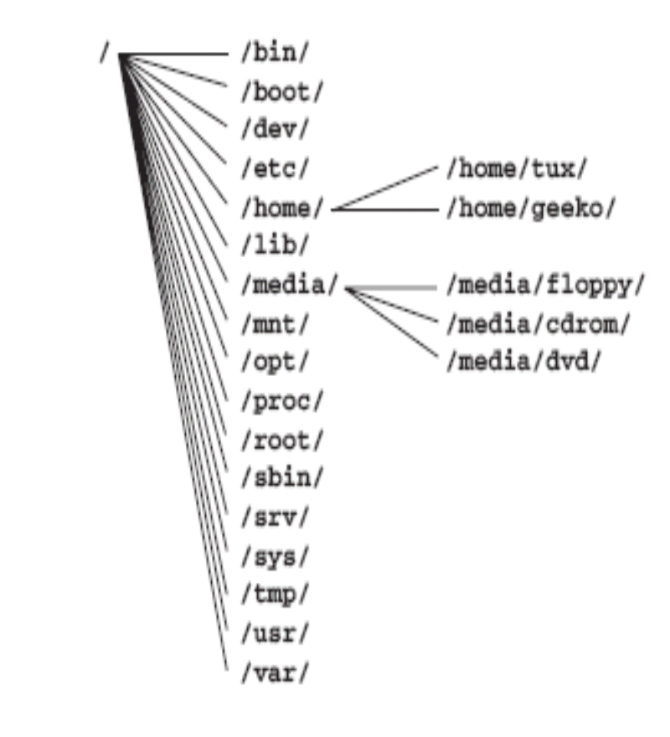
Linux 系统中管理目录和文件
Linux 的文件系统是树型
结构的分级文件系统
这个树不一定要在本地分区中。它可以延伸到几个分区，这些分区可以位于网络中的不同计算机上。
它开始自根目录（系统管理员的名称即来源于此），并像树枝一样向外分支。

Slide 29
该目录树中的文件由其路径唯一定义。路径参考的是指向该文件的目录名
每个目录名用斜杠（“/”）分隔。有两种方法可以指定路径：
  相对路径从当前目录开始
  绝对路径从整个文件系统树的根目录开始。
路径长度不能超过4096 个字符，其中包括斜杠。

Slide 30
文件系统层次标准 (FHS)
  标准中指定了哪些目
  录必须位于根目录后的第一层目录，以及它们包含哪些内容。
FHS 定义的是两层的层次结构：
  顶层（根目录“/”下面）中的目录。
  第二层中的目录位于 /usr/ 和 /var/ 下面。
可以在因特网上的以下位置找到有关 FHS 的信息：http://www.pathname.com/fhs/。

Slide 31
根目录/
根目录指的是文件系统树的最顶层。通常此处只有目录（没有文件）。重新引导系统时，最先安装该目录所在的分区。
由于内核不能完成操作系统的所有任务，在系统启时运行的所有程序必须位于该分区中（它们不能位于其他分区中）。
以下目录必须始终与根目录在同一个分区中：/bin/、/dev/、/etc/、/lib/ 和 /sbin/。

Slide 32
适用于所有用户的基本二进制 (/bin/)
目录 /bin/ 包含一些重要的可执行程序，当没有安装其他文件系统时这些程序是必需的，例如：启动系统需要所有的程序。
包括各种 shell、用于处理文件的最重要的命令和几个用于系统分析和配置的命令。
  /bin/bash bash shell
  /bin/cat 显示文件
  /bin/cp 复制文件
  /bin/mount 安装文件系统
  /bin/rm 删除文件
  /bin/vi vi 编辑器

Slide 33
引导目录 (/boot/)
目录 /boot/ 包含引导装载程序（GRUB 或 LILO）的静态文件。这些文件是引导进程必需的（除配置文件之外）。
主引导记录 (MBR) 的备份信息以及系统映射文件也存储在这里。包括有关内核在分区中的确切位置的信息。
另外，该目录还包含内核。但是，根据 FHS，内核还可以直接存储在根目录中

Slide 34
设备文件 (/dev/)
系统中存在的所有硬件组件（例如硬盘驱动器分区、CD 设备、打印机和鼠标）在目录 /dev/ 中均用一个文件表示。
可以通过写入或读取这些文件来查找硬件组件。设备文件分为以下两类：
  面向字符的设备文件（用于依次工作的设备，例如打印机、鼠标或磁带机）。
  面向块的设备文件（例如软盘和硬盘）。

Slide 35
配置文件 (/etc/)
该目录及其子目录均包含系统配置文件。几乎所有这些文件都是 ASCII 文件，它们可以用任何编辑器处理
普通用户几乎可以读取所有这些文件，但是不能编辑这些文件。根据 FHS，不能在此处存储任何可执行程序。
但是，子目录中包含许多 shell 脚本。
几乎所有已安装服务的 /etc/ 目录或子目录中都至少包含一个配置文件。

Slide 36
一些重要的配置文件
/etc/inittab init 进程的配置文件
/etc/init.d/* 用于启动服务的脚本
/etc/grub.conf GRUB 的配置文件
/etc/modules.conf 内核模块的配置文件
/etc/fstab 系统启动时自动安装的文件系统的表
/etc/profile shell 的逻辑脚本
/etc/passwd 用户数据库；除口令之外的所有信息
/etc/shadow 用户的加密口令
/etc/group 用户组的数据库
/etc/cups/* 用于 CUPS 打印系统的文件
/etc/hosts 向 IP 地址分配计算机名称

Slide 37
用户目录 (/home/)
Linux 系统的每个用户都有一个属于自己的区域，可以在其中创建和删除文件。该区域称为用户的主目录。如果用户登录，便会进入他自己的主目录。
个人配置文件存储在用户的主目录中。这些配置文件是隐藏文件，因为命令 ls 一般不会显示这些文件。所有这些文件名称的开头都是一个点。
  .profile 用户的专用登录脚本
  .bash_history bash 的配置文件
  .bashrc 先前在 bash 中运行的命令的列表

Slide 38
库 (/lib/)
许多程序都使用一些特定的功能，这些功能也被其他程序使用。此类标准功能将从实际的程序中删除，它们存储在系统中，并且仅在程序运行时才被调用。它们称为共享库。
目录 /lib/ 包含目录 /bin/ 和 /sbin/ 中程序使用的库。内核模块（硬件驱动程序没有编译到内核中）存储在目录 /lib/modules/ 中。
其他库存储在目录 /usr/ 下。

Slide 39
可删除介质的装入点 (/media/*)
根据硬件在目录 /media/ 下创建如下目录，以安装可删除介质
  /media/cdrom/。 用于安装 CD-ROM。
  /media/cdrecorder/。 用于在 CD 烧录程序中安装 CD。
  /media/dvd/。用于安装 DVD。
  /media/floppy/。用于安装软盘。

Slide 40
管理员的主目录 (/root/)
系统管理员的主目录不在 /home/ 下，这点与普通用户不同。它最好是与根目录“/”在同一个分区中。只有这样才能确保根用户正常登录并使用自己配置的环境。

Slide 41
系统二进制 (/sbin/)
目录 /sbin/ 包含用于系统管理的重要程序。普通用户运行的程序位于 /bin/ 中。
通常，普通用户也可以运行目录 /sbin/ 中的程序，但只能显示已配置的值。只有根用户才能更改配置。
  /sbin/fdisk 修改分区。
  /sbin/fsck 检查文件系统（文件系统检查）。
  /sbin/init 初始化系统。

Slide 42
/usr/ 下面的层次
根据 FHS，目录 /usr/ 代表第二层。所有应用程序、图形界面文件、其他库、本地安装程序以及包含文档的常用共享目录均存储在这一层中。
  /usr/bin/ 几乎所有可执行程序
  /usr/lib/ 库
  /usr/local/ 本地安装程序，目前通常存储在目录 /opt/ 中
  /usr/sbin/ 系统管理程序
  /usr/share/doc/ 文档
  /usr/share/man/ 手册页（命令描述）
  /usr/src/ 所有程序的源文件和内核（如果安装了的话）

Slide 43
可变文件 (/var/)
目录 /var/ 是 FHS 中描述的第二层，该目录及其子目录包含一些可以在系统运行时修改的文件。
  /var/lib/ 可变库（例如命令 locate 和 rpm 的数据库）
  /var/log/ 大多数服务的日志文件
  /var/run/ 包含有关运行进程信息的文件
  /var/spool/ 队列（打印机和电子邮件）的目录
  /var/lock/ 阻止多重使用设备的锁文件

Slide 44
进程文件 (/proc/)
目录 /proc/ 中保存向用户提供的进程信息。该目录不包含任何实际文件，因此不占用硬盘上的任何空间。
这个目录是在访问时动态生成的（例如，带有 ls /proc/）。每个进程都有它自己的目录。可以读出这些目录中的值，就好像这些值存储在文件中。也可以通过向对应的“文件”写入这些值来设置它们。但是，对该虚拟文件系统的更改只有在系统运行时才生效。
除了每个单独进程的目录， /proc/ 还包含了一些目录和文件，其中包含有关系统状态的信息。

Slide 45
系统状态的信息
/proc/cpuinfo 处理器的相关信息
/proc/interrupts 中断的使用
/proc/filesystems 内核可以识别的文件系统格式
/proc/modules 活动模块
/proc/mounts 已安装的文件系统
/proc/net/* 网络特定信息和统计信息
/proc/sys/* 系统和内核信息

Slide 46
临时区域 (/tmp/)
临时的已安装文件系统的装入点 (/mnt/)
所有程序的临时文件在删除之前都存储在 /tmp/ 中。
集成文件系统的标准目录为 /mnt/。这个目录只是临时使用。要想永久安装，则应该创建适当的命名目录。
在大多数情况下，只有根用户才能安装和卸载目录。普通用户可以更改可删除介质（例如软盘和 CD）。

Slide 47
识别 Linux 系统中的文件类型
普通文件
目录:包含两个条目,一个条目（“.”）指向目录本身。另一个条目（“..”）指向层次中的上一级条目
设备文件:Linux 系统中的每个硬件都由一个设备文件表示,要访问硬件的每个程序都必须通过对应的设备文件来访问硬件
链接:是对存储在文件系统中其他点的文件的引用
套接字:两个本地运行的进程之间的数据交换便可以通过文件 系统实施
FIFO:用于在进程之间交换数据。但是，文件仅可按一个方向交换数据。

Slide 48
ls -l 查看文件的属性
  普通文件 -rw-r--r–
  目录文件 drwxr-xr-x
  字符设备文件 crw-rw-rw-
  块设备文件 brw-r-----
  套接字文件 srwxrwxrwx
  链接文件 lrwxrwxr—
  FIFO文件 prwxr—r--

Slide 49
更改目录并列出目录内容
shell 终端提示符包含当前目录（例如 tux@da10:~）。波浪号“~”指示您位于用户主目录中。
可以使用以下命令更改活动目录并列出目录的内容：
  ls
  cd
  pwd

Slide 50
创建和查看文件
使用 touch 创建新文件
touch test.txt
使用 cat 查看文件
cat test.txt
使用 less 查看文件
less test.txt
使用 head 和 tail 查看文件
head test.txt tail -3 test.txt

Slide 51
Vi编辑器
vi 适用于所有 Linux 和UNIX 系统，所以大多数管理员都选择使用它
L i n u x发行版本中的v i编辑器的版本是V I M（“VI iMproved”，改进型v i编辑器的简写）。它有许多使v i广受欢迎的东西，还有许多使v i在当今典型的操作环境中大显身手的功能如高亮，方向键鼠标操作等。vi 与许多其他编辑器不同，它是面向模式的。第一次启动 vi 时，使用的是命令模式。以此模式输入的任何内容都被看作一个命令。必须切换到输入模式后才能输入文本。

Slide 52
Vi的模式
命令模式：当 vi 启动时，它自动处于此模式。处于命令模式时，可以向 vi 指定命令。命令 i 会将其置于插入模式并且命令 : 会将其切换到命令行模式。
插入模式：处于此模式（关键字 --INSERT--）时， vi 会将所有输入作为文本接受。使用 Esc 将返回命令模式。
命令行模式：处于此模式（关键字 :）时， vi 将从命令行接受命令。按下 Enter将执行命令并自动切换回命令模式。

Slide 53
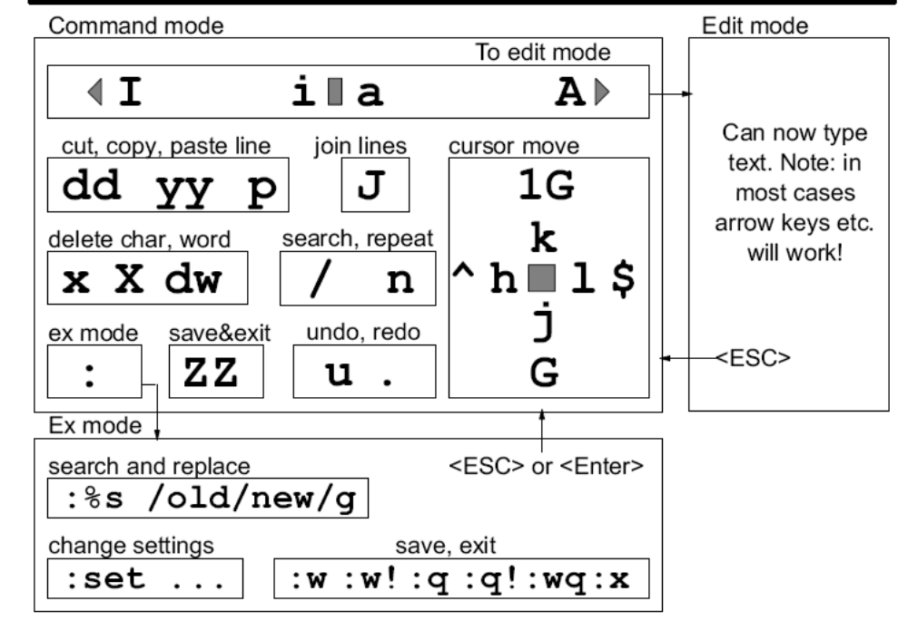
Vi常用命令

Slide 54
管理文件
复制并移动文件和目录（cp、mv）
cp test.txt test1.txt (cp source destination)
mv –i test.txt test1.txt
创建目录（mkdir）
mkdir tux
删除文件和目录（rm,rmdir）
rm –i test1.txt rmdir tux
链接文件（ln）
ln test.txt new
ln –s test.txt newtest
Notes:
cowsay –f tux “hello”

